Slide 1

ДИРЕКТНИ ПЛАЩАНИЯ изменения за Кампания 2020
Министерство на земеделието, храните и горите
Дирекция „Директни плащания“
Февруари 2020г.
Министерство на земеделието, храните и горите, „Информационна кампания 2020г.“

Slide 2
Област Хасково
Аграрният отрасъл формира 9% от общата БДС на всички отрасли през 2018 г.
Обработваемата земя заема малко над 60% от ИЗП
В сектор Растениевъдство – разнообразна структура
  Силнен зърнопроизводствен сектор – 77% от обработваемата земя през 2019 г. е заета със зърнени и маслодайни култури (основно пшеница и слънчоглед)
  Сериозно застъпено отглеждането на зеленчуци, трайни насаждения и технически култури – три пъти и половина увеличение на площите със зеленчуци, а тези с трайни насаждения и технически култури – респективно с 18% и 10% (в периода 2014 – 2019)
В сектор Животновъдство – традиционен отрасъл
  Значителен ръст на отглежданите биволи (с 66%), кози (с 44%) и пчелни семейства (с 26%) (близо 8% от биволите и козите, и 4% от пчелните семейства в страната се намират във Хасковска област)
  Увеличение на заявените за директна подкрепа биволи – с близо два и половина пъти, при говедата – с 29%, нараства също броя на овце- и кози-майки в областта
За периода 2014-2019 г. земеделските производители са получили финансова подкрепа в размер на 832,0 млн. лв. (близо 5,5% от общите средства за земеделие в страната)
Министерство на земеделието, храните и горите, „Информационна кампания 2020г.“

Slide 3
Брой кандидати през Кампания 2019
Министерство на земеделието, храните и горите, „Информационна кампания 2020г.“

Slide 4
СЕПП - Кампания 2019
Министерство на земеделието, храните и горите, „Информационна кампания 2020г.“

Slide 5
СЕПП - Кампания 2019
Министерство на земеделието, храните и горите, „Информационна кампания 2020г.“

Slide 6
Животновъдство Кампания 2019
Министерство на земеделието, храните и горите, „Информационна кампания 2020г.“

Slide 7
Плодове и зеленчуци Кампания 2019
Министерство на земеделието, храните и горите, „Информационна кампания 2020г.“

Slide 8
Подпомагане на земеделските стопани с директни плащания
промени за Kампания 2020
Запазват се условията за подпомагане при площните мерки:
  Подпомагане по СЕПП;
  Преразпределително плащане за първите 30 ха от всички стопанства;
  Зелени директни плащания:
    диверсификация на културите;
    запазване на постоянно затревените площи;
    екологично насочени площи (ЕНП) и запазване на елементите на ландшафта;
    създаване на площи с междинни и азотфиксиращи култури.
Изменение:
От 2020 г. периодът на задържане на полето на междинните култури за целите на изпълнение на изискванията за (ЕНП) ще бъде от 1 септември до 1 ноември на годината на кандидатстване. Добавя се изискване междинните култури да бъдат засети преди 1 септември на годината на кандидатстване;
Министерство на земеделието, храните и горите, „Информационна кампания 2020г.“

Slide 9
Подпомагане на земеделските стопани с директни плащания
промени за Kампания 2020
Схема за млади земеделски стопани – подпомагане с 50 % по-висок размер на плащането по СЕПП за първите 30 ха.;
Схема за дребни земеделски стопани - подкрепа в размер до 1 250 евро, при облекчени условия за изпълнение на зелените изисквания и контрола на изискванията за кръстосано съответствие;
Специално плащане за памук;
Изменение:
  От Кампания 2020 по схемата за памук земеделските стопани трябва да предоставят официалните етикети от опаковките на семената, използвани за посев, като отпада изискването за предоставяне на сертификат за използваните семена; Официалните етикети остават към екземпляра на заявлението за подпомагане;
  Допълнителни изисквания при отглеждане на коноп: представяне на оригинални етикети на семената; разрешение за отглеждане; наддеклариране на площи над разрешените.
Министерство на земеделието, храните и горите, „Информационна кампания 2020г.“

Slide 10
Схеми за обвързано с производството подпомагане за животни
промени за Кампания 2020
Запазват се прилаганите схеми за обвързано подпомагане за животни;
Запазва се изискването за реализация на мляко и/или млечни продукти и реализация на животни по всички схеми с изключение на планинските;
Изменения:
  Намалява се изискването за реализация на мляко за млечни крави в преход или преминала период на преход към биологично производство – най-малко 1500 кг мляко;
  Въвежда се модулиран размер на подпомагането по всички схеми, с изключение на планинските в съотношение 1,25 : 1;
Министерство на земеделието, храните и горите, „Информационна кампания 2020г.“

Slide 11
Схеми за обвързано с производството подпомагане за животни
промени за Кампания 2020
    Изменение:
      Схема за обвързано подпомагане за млечни крави;
      Схема за обвързано подпомагане за млечни крави под селекционен контрол;
      Схема за обвързано подпомагане за месодайни крави и/или юници;
      Схема за обвързано подпомагане за месодайни крави под селекционен контрол;
      Променя се броят на животните, за които земеделските стопани ще получават по-висок размер на подпомагането 50 бр. животни;
  Схема за обвързано подпомагане за биволи;
  50 бр. животни;
  Завишена възраст за женски животни, допустими за подпомагане по схемата на „27 месеца и повече“;
  Схема за обвързано подпомагане за овце-майки и/или кози-майки под селекционен контрол;
  200 бр. животни;
Министерство на земеделието, храните и горите, „Информационна кампания 2020г.“

Slide 12
Схеми за обвързано с производството подпомагане за плодове и зеленчуци
промени за Кампания 2020
    За Кампания 2020 се запазват условията по прилаганите схеми за плодове и зеленчуци;
    Запазват се проверките за съответствието на вида култура с начина на трайно ползване на физическия блок, в който попада културата;
    Изменение:
      Въвежда се изискване за спазване на минималните агротехнически мероприятия;
      Площи, заявени по схемите за обвързано подпомагане, на които се установи различна култура от заявената, ще се наддекларират.
Министерство на земеделието, храните и горите, „Информационна кампания 2020г.“

Slide 13
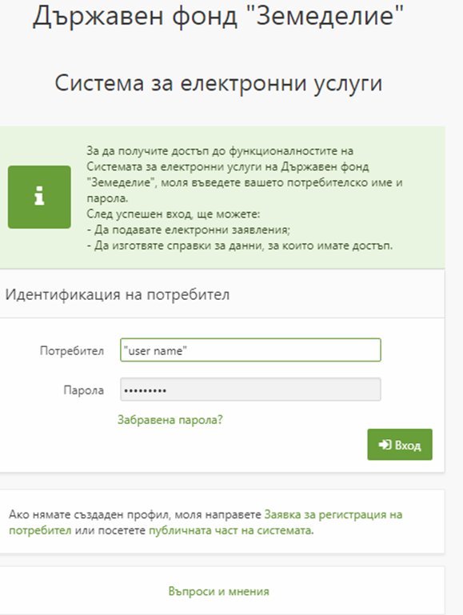
Система за електронни услуги (СЕУ)
Кампания 2020
За да получите достъп до функционалностите на системата за електронни услуги (СЕУ) трябва да имате регистрация. Може да я заявите онлайн, след което следва да потвърдите вашата заявка лично в ДФЗ
В СЕУ Може:
  Да подавате електронни заявки;
  Да изготвяте справки за данни, за които имате достъп;
  Да подавате и управлявате вашите гео-пространствени данни.
Министерство на земеделието, храните и горите, „Информационна кампания 2020г.“

Slide 14
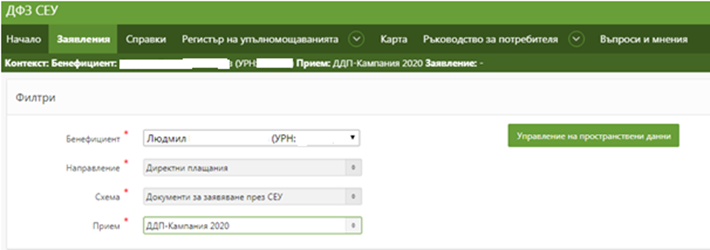
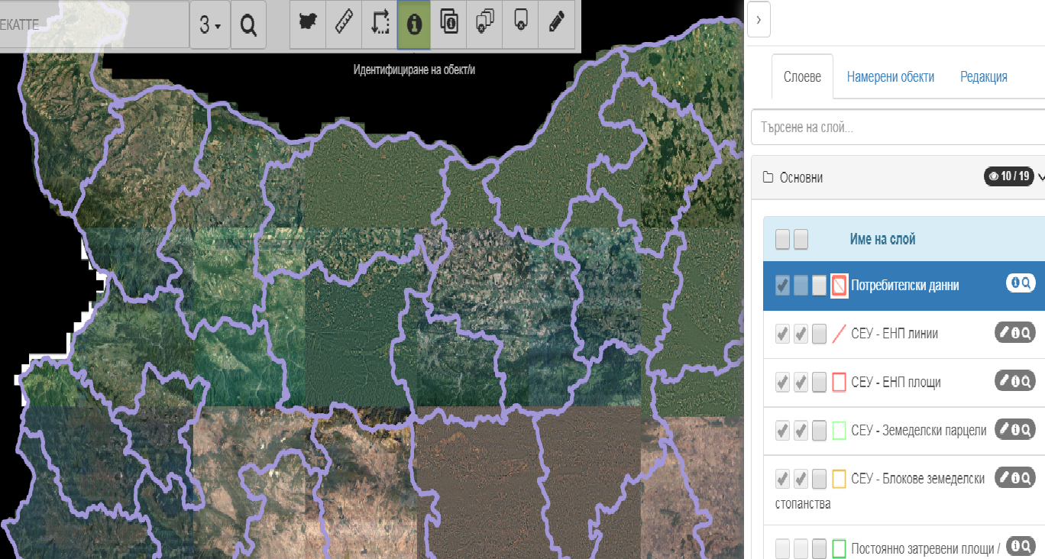
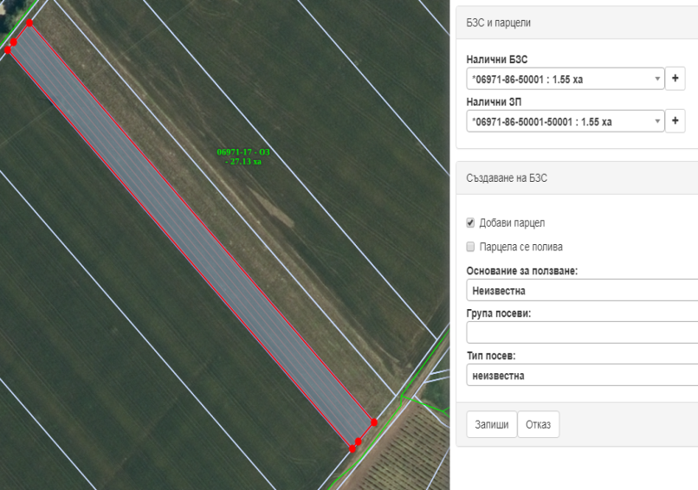
Система за електронни услуги (СЕУ)
Кампания 2020
Зареждане на *.shp файлове.
Министерство на земеделието, храните и горите, „Информационна кампания 2020г.“

Slide 15
Благодаря за вниманието!
Министерство на земеделието, храните и горите
ДИРЕКЦИЯ „ДИРЕКТНИ ПЛАЩАНИЯ“
Министерство на земеделието, храните и горите, „Информационна кампания 2020г.“

